Slide 2
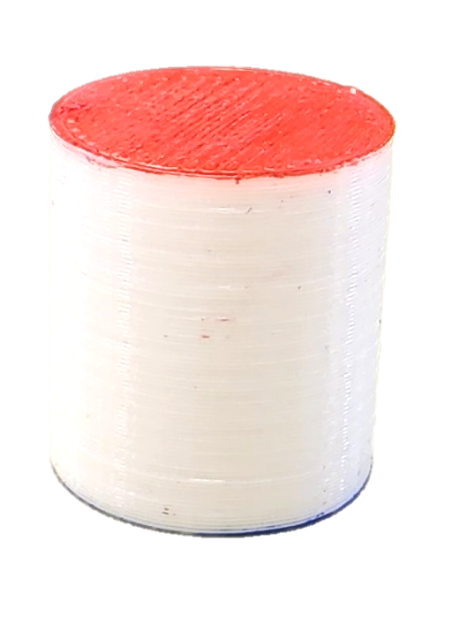
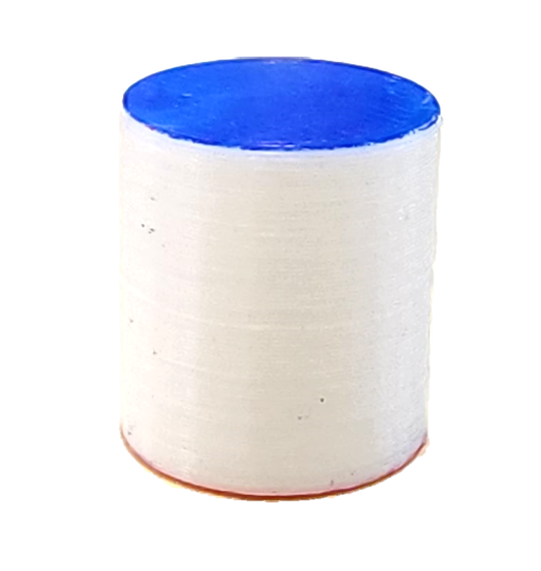
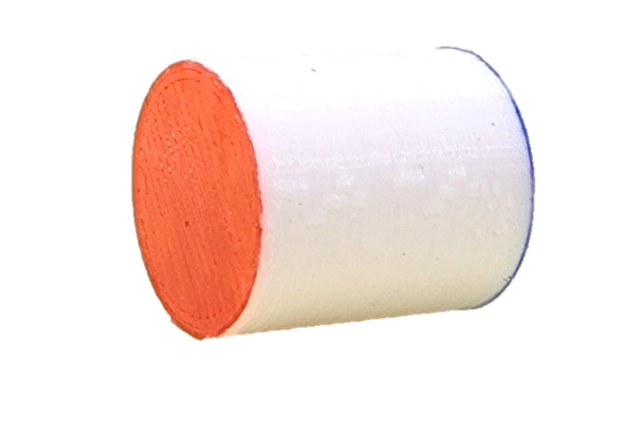
O fenômeno
$$\frac{1}{3}$$
$$\frac{1}{3}$$
“lado”
$$\frac{1}{3}$$
“face”
$$\frac{2}{3}$$
Atrito
Restituição
Resistência do ar
Distribuição de massa
Maneira de lançar
Altura do lançamento
Possíveis influências

Slide 3
A máquina

Slide 4
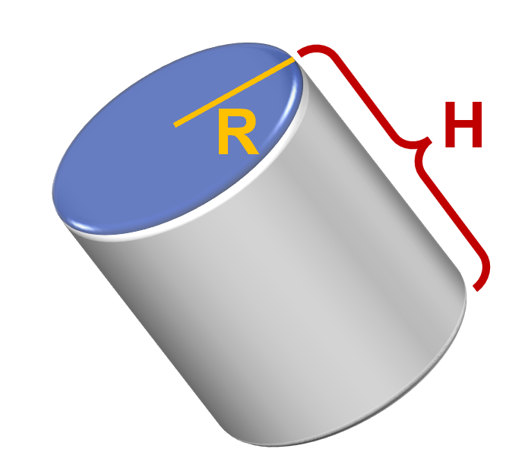
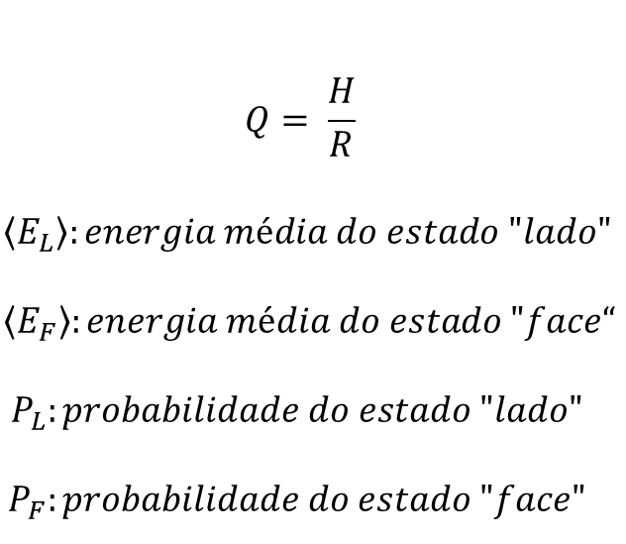
Definições
$$Q= \frac{H}{R}$$
$$\left\langle E_{L}\right\rangle :energia média do estado "lado"$$
$$\left\langle E_{F}\right\rangle :energia média do estado "face“$$
$$P_{L}:probabilidade do estado "lado"$$
$$P_{F}:probabilidade do estado "face"$$
R
H

Slide 5
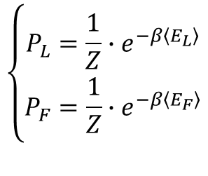
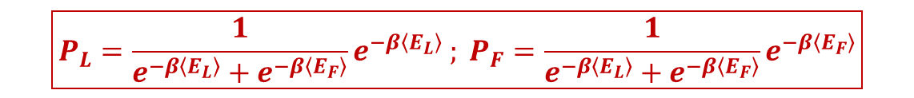
Arranjo canônico para sistema de dois níveis
$$\left\{\begin{aligned}P_{L}=\frac{1}{Z}∙e^{−β\left\langle E_{L}\right\rangle } \\ P_{F}=\frac{1}{Z}∙e^{−β\left\langle E_{F}\right\rangle }\end{aligned}\right.$$
Distribuição de
Boltzmann
Normalização das
probabilidades
$$P_{L}+P_{F}=1⇔\frac{1}{Z}∙\left(e^{−β\left\langle E_{L}\right\rangle }+e^{−β\left\langle E_{F}\right\rangle }\right)=1⇔Z=e^{−β\left\langle E_{L}\right\rangle }+e^{−β\left\langle E_{F}\right\rangle }$$
$$\boxed{P_{L}={\frac{1}{e^{−β\left\langle E_{L}\right\rangle }+e^{−β\left\langle E_{F}\right\rangle }}e}^{−β\left\langle E_{L}\right\rangle } ; P_{F}={\frac{1}{e^{−β\left\langle E_{L}\right\rangle }+e^{−β\left\langle E_{F}\right\rangle }}e}^{−β\left\langle E_{F}\right\rangle }}$$
Notes:
Meta: determinar a probabilidade de cada estado ($P_{L} {\text{e} P}_{F}$)
Apêndice 1

Slide 6
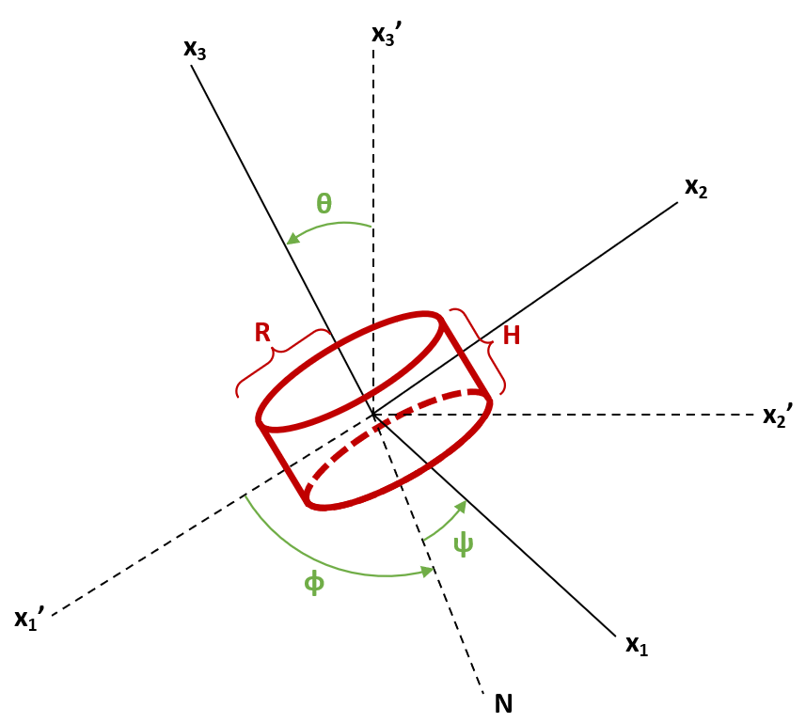
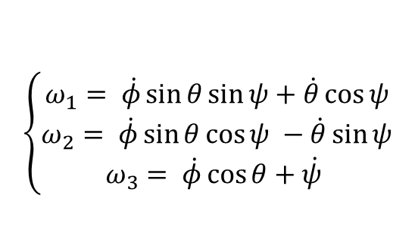
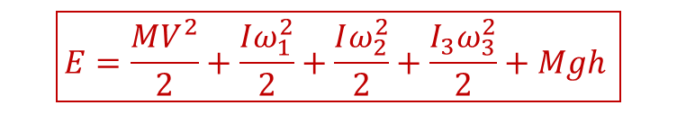
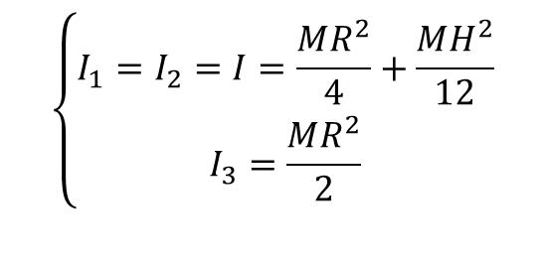
Movimento de um cilindro em queda livre
$$\left\{\begin{aligned}ω_{1}= \dot{φ}\sin{θ\sin{ψ}+\dot{θ}\cos{ψ}} \\ ω_{2}= \dot{φ}\sin{θ}\cos{ψ} −\dot{θ}\sin{ψ} \\ ω_{3}= \dot{φ}\cos{θ}+\dot{ψ} \end{aligned}\right.$$
Velocidades angulares
$$\left\{\begin{aligned}I_{1}=I_{2}=I=\frac{MR^{2}}{4}+\frac{MH^{2}}{12} \\ I_{3}=\frac{MR^{2}}{2}\end{aligned}\right.$$
Momentos de inércia
$$\boxed{E=\frac{MV^{2}}{2}+\frac{Iω_{1}^{2}}{2}+\frac{Iω_{2}^{2}}{2}+\frac{I_{3}ω_{3}^{2}}{2}+Mgh }$$
Energia mecânica

Slide 7
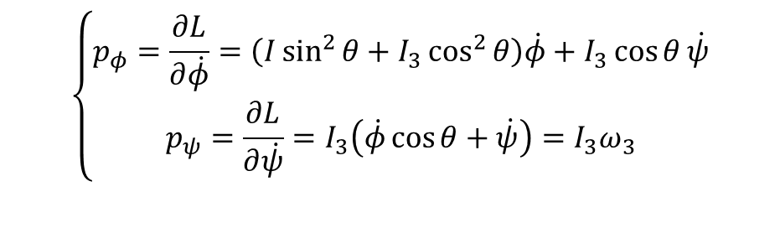
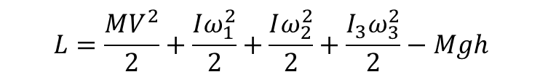

Movimento de um cilindro em queda livre
Lagrangeana
$$L=\frac{MV^{2}}{2}+\frac{Iω_{1}^{2}}{2}+\frac{Iω_{2}^{2}}{2}+\frac{I_{3}ω_{3}^{2}}{2}−Mgh$$
Momentos canonicamente conjugados
$$\left\{\begin{aligned}p_{φ}=\frac{∂L}{∂\dot{φ}}=\left(I\sin^{2}{θ+I_{3}\cos^{2}{θ}}\right)\dot{φ}+I_{3}\cos{θ}\dot{ψ} \\ p_{ψ}=\frac{∂L}{∂\dot{ψ}}=I_{3}\left(\dot{φ}\cos{θ}+\dot{ψ}\right)=I_{3}ω_{3}\end{aligned}\right.$$
$$\boxed{E=\frac{MV^{2}}{2}+\frac{I\dot{θ²}}{2}+\frac{{\left(p_{φ} −p_{ψ}\cos{θ}\right)}^{2}}{2I\sin{²θ}}+\frac{p_{ψ}²}{2I_{3}}+Mgh}$$
Energia mecânica

Slide 8
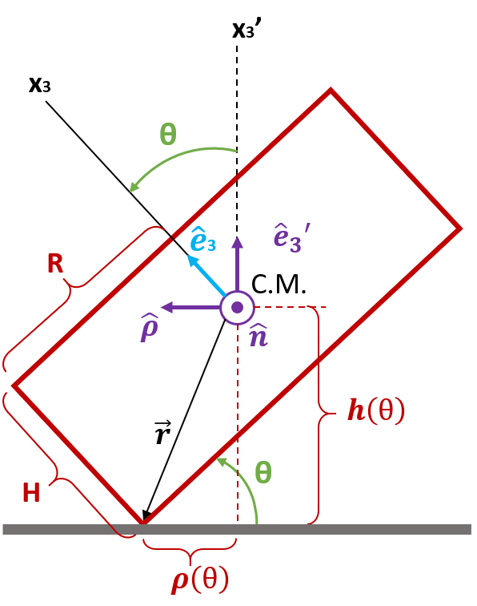
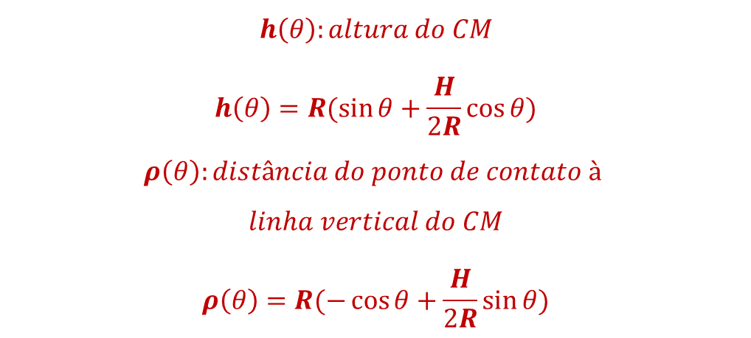
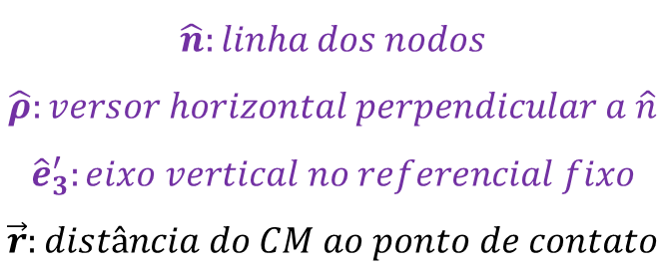
Dinâmica da colisão do cilindro
Eixos e dimensões
$$h\left(θ\right):altura do CM$$
$$h\left(θ\right)=R(\sin{θ}+\frac{H}{2R}\cos{θ})$$
$$ρ\left(θ\right):distância do ponto de contato à$$
$$linha vertical do CM$$
$$ρ\left(θ\right)=R(−\cos{θ}+\frac{H}{2R}\sin{θ})$$
$$\hat{n}:linha dos nodos$$
$$\hat{ρ}:versor horizontal perpendicular a \hat{n}$$
$${\hat{e}}_{3}^{′}:eixo vertical no referencial fixo$$
$$\vec{r}:distância do CM ao ponto de contato$$

Slide 9
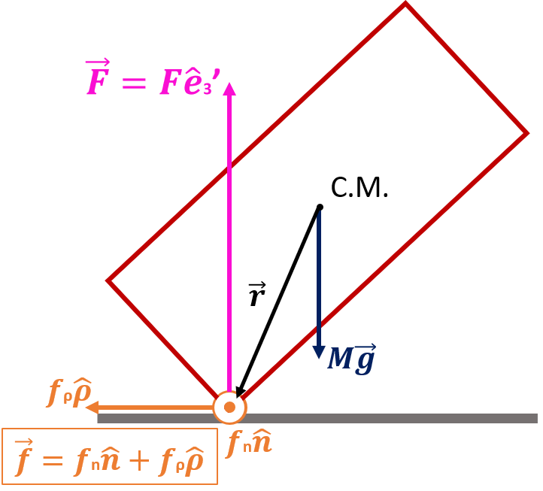
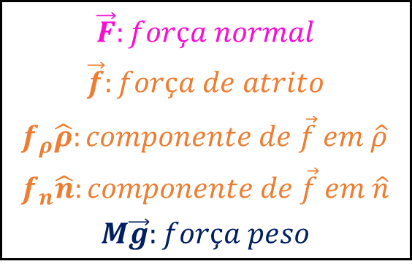
Dinâmica da colisão do cilindro
Forças atuando
$$\vec{F}:força normal$$
$$\vec{f}:força de atrito$$
$$f_{ρ}\hat{ρ}:componente de \vec{f} em \hat{ρ} \\ f_{n}\hat{n}:componente de \vec{f} em \hat{n}$$
$$M\vec{g}:força peso$$

Slide 10

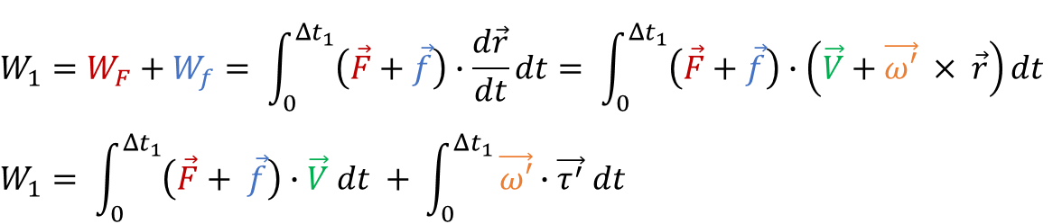
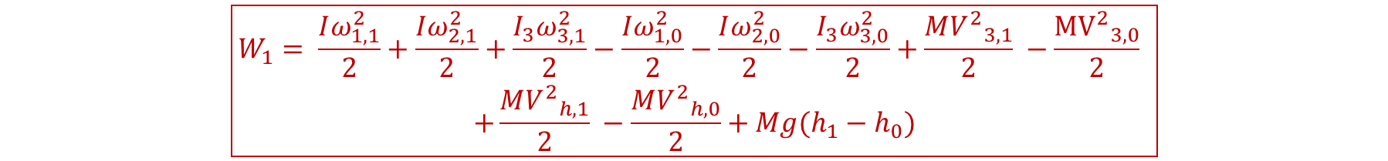

Dinâmica da colisão do cilindro
Energia dissipada na primeira colisão
$$W_{1}=W_{F}+W_{f}= \int_{0}^{Δt_{1}}{\left(\vec{F}+\vec{f}\right)∙\frac{d\vec{r}}{dt}dt}= \int_{0}^{Δt_{1}}{\left(\vec{F}+\vec{f}\right)∙\left(\vec{V}+\vec{ω′} × \vec{r}\right)dt}$$
$$W_{1}= \int_{0}^{Δt_{1}}{\left(\vec{F}+ \vec{f}\right)∙\vec{V} dt} + \int_{0}^{Δt_{1}}{\vec{ω′}∙\vec{τ^{′}} dt}$$
2ª lei de Newton
Equações de Euler
$$\left\{\begin{aligned}F=M\frac{dV_{3}}{dt}+Mg \\ f_{ρ}=M\frac{dV_{ρ}}{dt}−MV_{n}\dot{φ} \\ f_{n}=M\frac{dV_{n}}{dt}+MV_{ρ}\dot{φ}\end{aligned}\right.$$
$$\vec{ω′}∙\vec{τ^{′}}=\vec{ω}∙\vec{τ}=I\dot{ω_{1}}ω_{1}+I\dot{ω_{2}}ω_{2}+I_{3}\dot{ω_{3}}ω_{3}$$
$$\boxed{\begin{aligned}W_{1}= \frac{Iω_{1,1}^{2}}{2}+\frac{Iω_{2,1}^{2}}{2}+\frac{I_{3}ω_{3,1}^{2}}{2}−\frac{Iω_{1,0}^{2}}{2}−\frac{Iω_{2,0}^{2}}{2}−\frac{I_{3}ω_{3,0}^{2}}{2}+\frac{M{V^{2}}_{3,1}}{2} −\frac{{{MV}^{2}}_{3,0}}{2} \\ +\frac{M{V^{2}}_{h,1}}{2} −\frac{M{V^{2}}_{h,0}}{2}+Mg(h_{1}−h_{0})\end{aligned}}$$

Slide 12
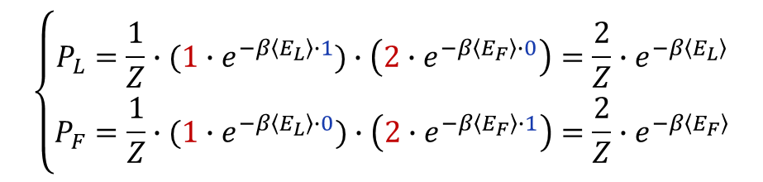
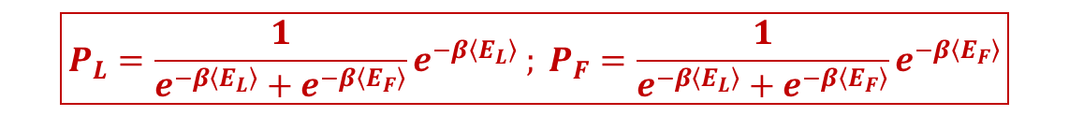
Distribuição considerando a multiplicidade dos estados
$$\left\{\begin{aligned}P_{L}=\frac{1}{Z}∙(1∙e^{−β\left\langle E_{L}\right\rangle ∙1})∙\left(2∙e^{−β\left\langle E_{F}\right\rangle ∙0}\right)=\frac{2}{Z}∙e^{−β\left\langle E_{L}\right\rangle } \\ P_{F}=\frac{1}{Z}∙{(1∙e}^{−β\left\langle E_{L}\right\rangle ∙0})∙\left(2∙e^{−β\left\langle E_{F}\right\rangle ∙1}\right)=\frac{2}{Z}∙e^{−β\left\langle E_{F}\right\rangle }\end{aligned}\right.$$
$$P_{L}+P_{F}=1⇔\frac{2}{Z}∙\left(e^{−β\left\langle E_{L}\right\rangle }+e^{−β\left\langle E_{F}\right\rangle }\right)⇒Z=2∙\left(e^{−β\left\langle E_{L}\right\rangle }+e^{−β\left\langle E_{F}\right\rangle }\right)$$
$$P_{L}={\frac{2}{2∙\left(e^{−β\left\langle E_{L}\right\rangle }+e^{−β\left\langle E_{F}\right\rangle }\right)}e}^{−β\left\langle E_{L}\right\rangle } ; P_{F}={\frac{2}{2∙\left(e^{−β\left\langle E_{L}\right\rangle }+e^{−β\left\langle E_{F}\right\rangle }\right)}e}^{−β\left\langle E_{F}\right\rangle }$$
$$\boxed{P_{L}={\frac{1}{e^{−β\left\langle E_{L}\right\rangle }+e^{−β\left\langle E_{F}\right\rangle }}e}^{−β\left\langle E_{L}\right\rangle } ; P_{F}={\frac{1}{e^{−β\left\langle E_{L}\right\rangle }+e^{−β\left\langle E_{F}\right\rangle }}e}^{−β\left\langle E_{F}\right\rangle }}$$

